Slide 1
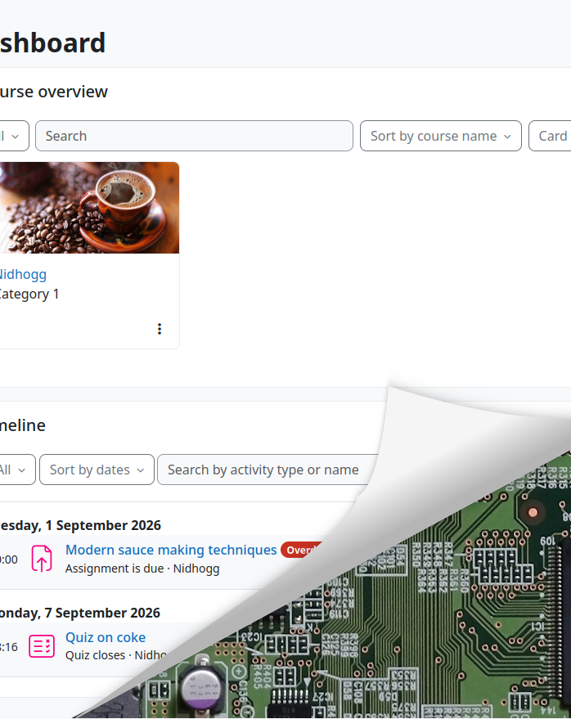
Modernising Moodle
Moodle 5.2 e lo stato della modernizzazione di Moodle
Adrian Greeve | 16 Settembre 2026
Notes:
Introduction: Who am I, why I’m here, introduce modernising Moodle in broad terms

Slide 2
Perché Moodle sta cambiando
Notes:
Before we look at what’s changing, it’s worth thinking about why moodle needs to change

Slide 3
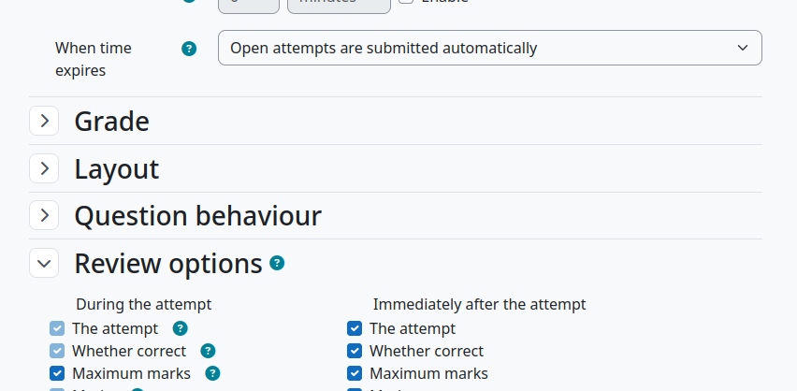
Moodle has evolved for over 20 years
A mature platform
A large ecosystem
A commitment to compatibility
More than 20 years of continuous development
Plugins, themes and integrations built on Moodle’s APIs
Existing sites need to keep working as Moodle evolves
Notes:
Does anyone recognise this screenshot? It’s a section of the quiz module settings page. It’s complex, but powerful.
We have 20 years of continuous development.
A huge ecosystem of plugin
Changin moodle can’t mean replacing.

Slide 4
Moodle si è sempre evoluto
Moodle 2.0
Navigation
New theme system
Repositories
Moodle 3.2
Boost (theme)
Bootstrap 4
Moodle 4.0
New navigation
Redesigned interface
2015
2018
2026
2010
2016
2023
Moodle 2.9
AMD
Mustache
Moodle 3.5
GDPR and Privacy API
Moodle 5.2
Dashboard
Multiple markers
ES modules and React
Notes:
Moodle 2.0 was the closest we had to a complete rewrite. We learned some valuable lessons and from that point onwards we’ve evolved.
A new theme layout
Navigation changes
Adhering to government requirements

Slide 5
La modernizzazione non è una riscrittura
Mantenere quello che funziona
Costruire a partire da ciò che funziona
Cambiare ciò che ci trattiene
Sostituire qualcosa quando c'è un motivo chiaro
Rendere più facile il prossimo cambiamento
Creare basi su cui poter costruire
Notes:
Quiz works, we continue to build on it
Atto was holding us back, we are not editor specialists
Our current modernisation initiative is about introducing foundations to build on.

Slide 6
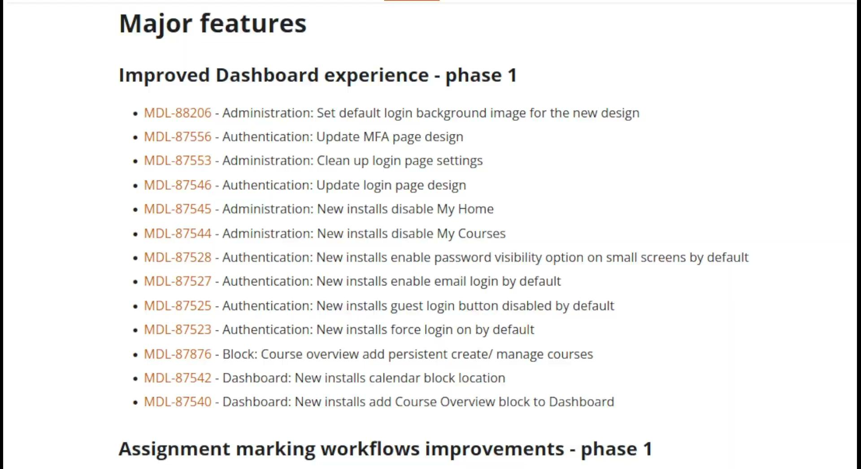
Quali sono le novità di Moodle 5.2?

Slide 7
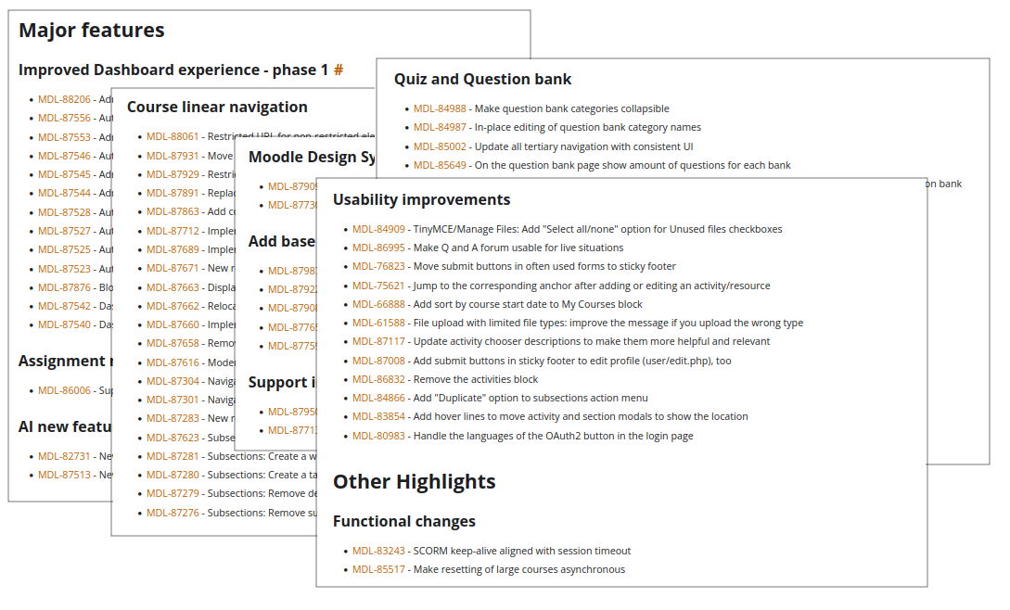
Quali sono le novità di Moodle 5.2?

Slide 8
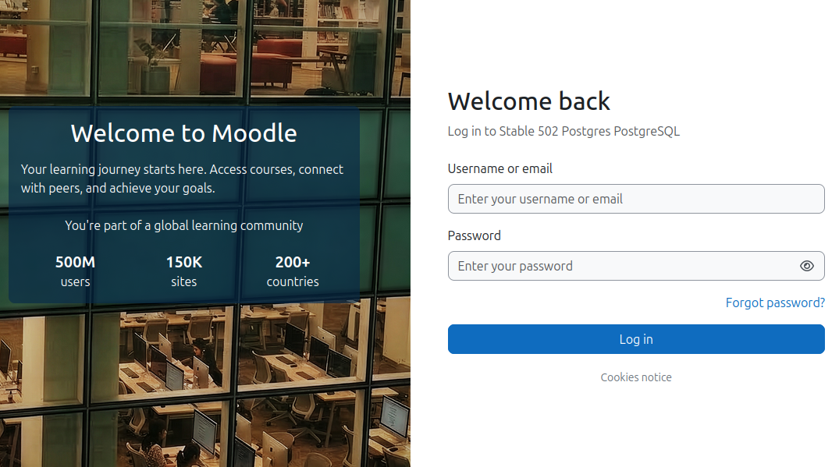
Arrivando in Moodle
Pagina di accesso riprogettata
Sfondo configurabile
Notes:
Redesigned with a login background (configurable)
The buttons for SSO have been improved

Slide 9
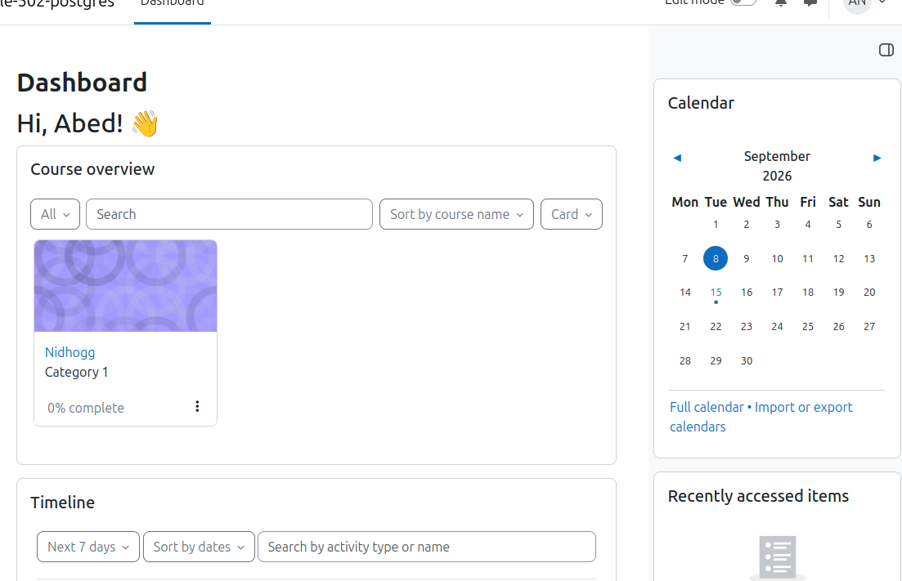
Arrivando in Moodle
Dashboard come landing page predefinita
Layout della dashboard rinnovato
Notes:
Dashboard is now the default landing page for new installations
The course and my courses page has been turned off
The layout now has the course overview block is a prominent position

Slide 10
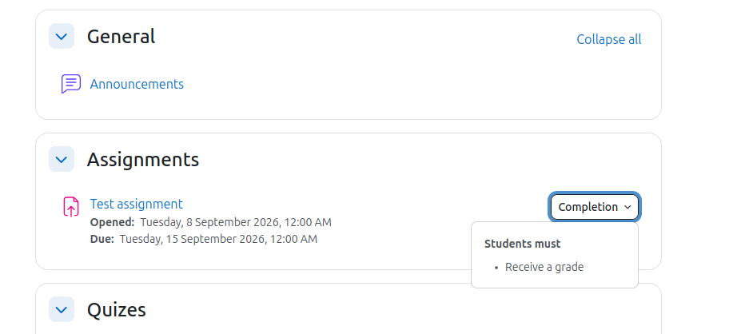
Muoversi nel corso
Come faccio a finire questo?
Quando deve essere consegnato?
Notes:
Important information is easier to find
We have two common questions from students (so now more prominent)

Slide 11
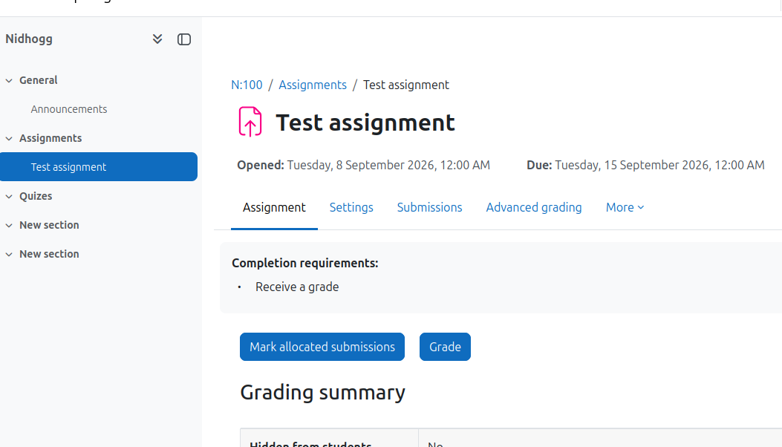
Muoversi nel corso
Le date importanti delle attività sono state spostate più in alto.
Titolo del corso aggiunto all'indice
Notes:
Same idea about important information
The important dates are closer to the top
Course title now shown in the course index bar. Clicking it takes you back to the course
More than just visual changes, we have some new features

Slide 12
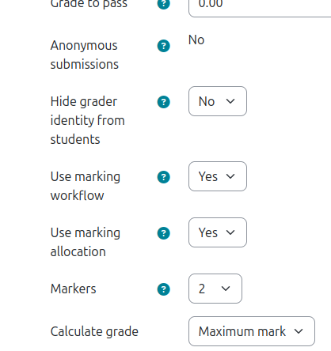
Non solo bell'aspetto
Flusso di valutazione
Scegliere il numero di valutatori
Scegliere come vengono calcolati i voti
Notes:
Multiple markers for the assignment activity
By default not enabled, needs workflow to be enabled, and then configuration of the activity
Two shown here, but you can have more.
You can choose how to calculate grades - maximum mark, average

Slide 13
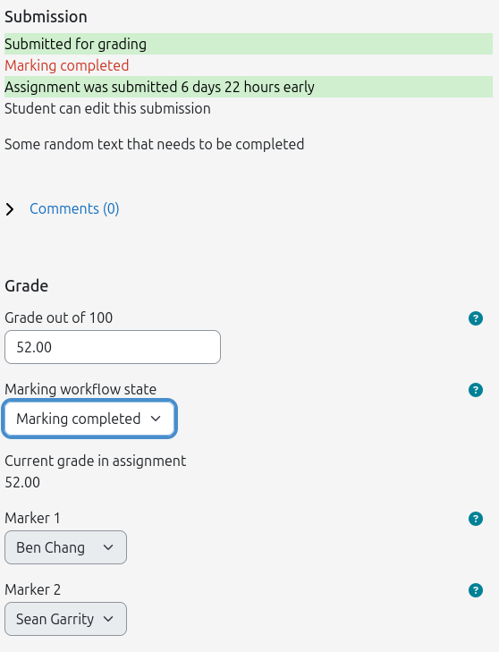
Valutazione con più valutatori
Assegnazione dei valutatori alle consegne
Ogni valutatore registra il voto
I valutatori non vedono i voti pubblicati da altri valutatori
Notes:
You can manually allocate markers to each submission. There is also a bulk allocation feature.
Each maker gives a grade and updates the workflow
The marker can’t see the other grade (from this screen) - Mark the assessment independently.

Slide 14
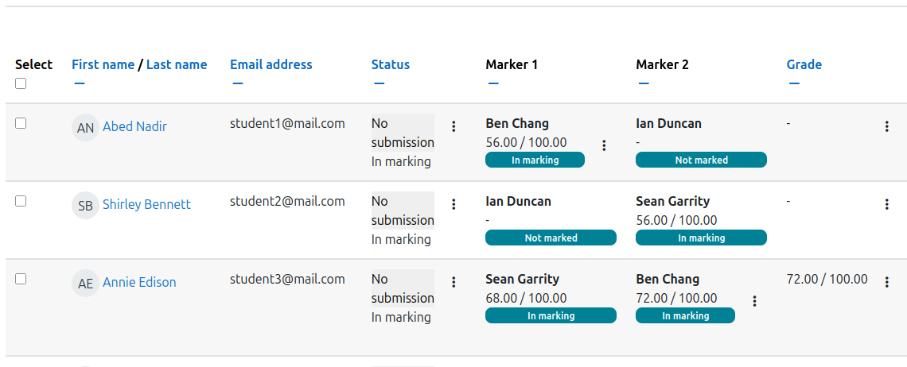
Valutazione con più valutatori
Notes:
Once the marking has been done you can see the individual marks. I’ve chose the highest grade calculation setting here (72 not bad for no submission)

Slide 15
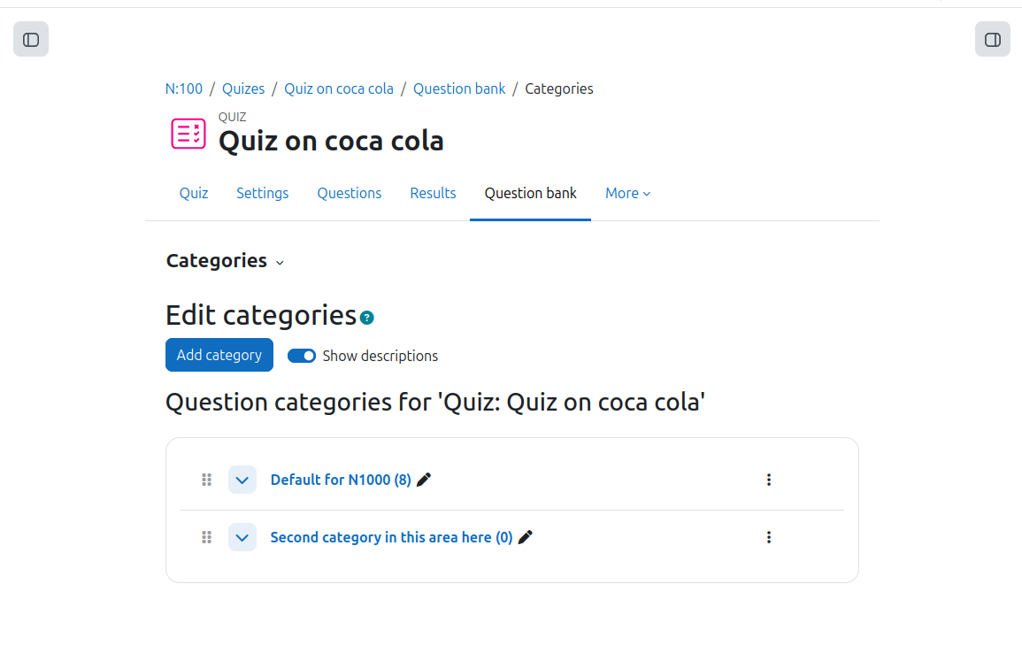
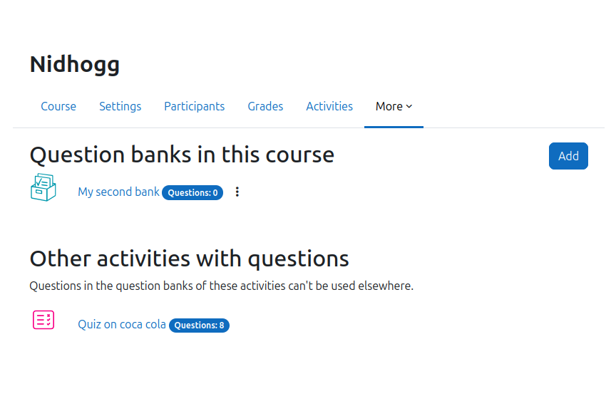
Miglioramenti del Deposito delle domande
Notes:
A number of improvements to the Question bank
Categories can be collapsed
Tertiary navigation improved
Question bank page shows questions now

Slide 16
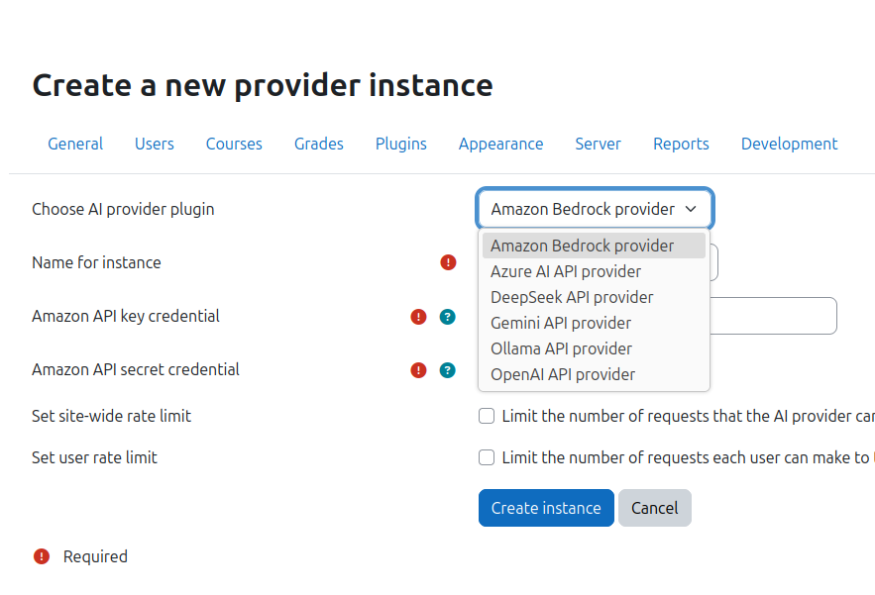
Più scelte di provider IA
New AI providers
Amazon Bedrock
Gemini
Notes:
We continue to expand the AI sub system
More providers, more choice

Slide 17

E molto altro sotto la superficie
Notes:
Only some of the new features that you’ll see.
There are also improvements that you won’t see. This is what my team have been working on. Putting in place new foundations

Slide 18
Modernizzando il frontend

Slide 19
Moduli ES nativi
Prima di Moodle 5.2
Moodle 5.2+
AMD modules
ES modules
RequireJS
Browser
Browser

Slide 20
React come base supportata
Prima di Moodle 5.2 | Moodle 5.2+
Il plugin sceglie React | React fornito da Moodle
Il plugin fornisce l’infrastruttura | Moodle fornisce l’infrastruttura
Il plugin gestisce l'integrazione | Moodle supporta l'integrazione

Slide 21
React deve poter supportare i temi
?
React component
Themed component

Slide 22
Componenti React personalizzabili tramite temi
Theme has a component?
Component requested
Core component
No
Yes
Theme component

Slide 23
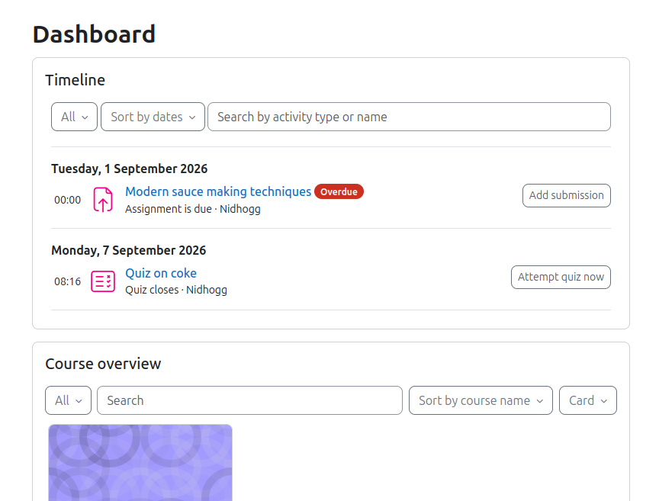
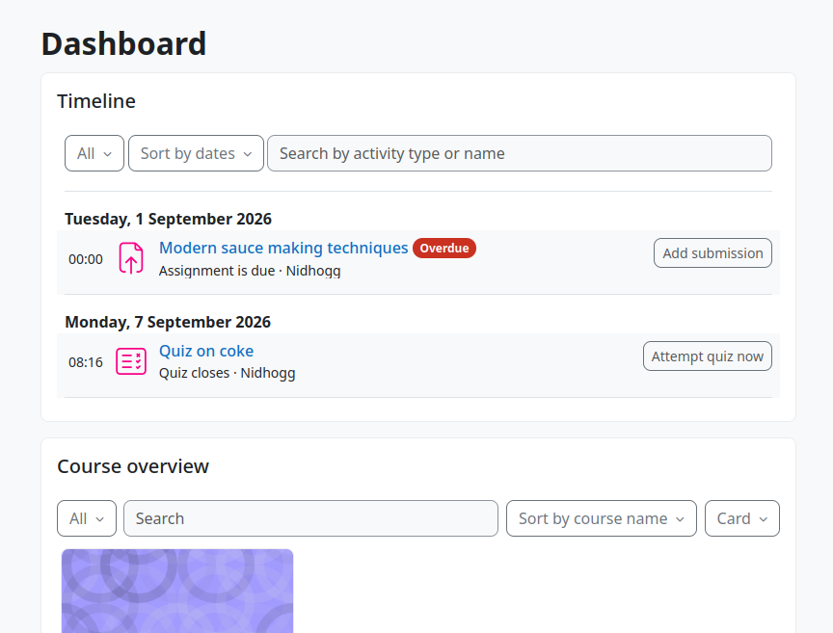
Testare React con qualcosa di reale
AMD + Mustache
React + Design System
* Coming in 5.3

Slide 24
Modernizzando Moodle APIs

Slide 25
Verso un'API REST moderna
Current web services
core_course_get_courses
core_course_create_courses
core_course_update_courses
core_course_delete_courses
Resource-oriented APIs
GET /courses
POST /courses
PATCH /courses/{courseid}
DELETE /courses/{courseid}

Slide 26
Costruire le fondamenta
REST APIs
(expanding coverage)
OpenAPI + schemas
Routing
OAuth 2

Slide 27
Collegare le parti
REST APIs
(Inside Moodle)
Frontend / Plugins
OAuth 2
(Outside Moodle)
applications

Slide 28
Dove questo ci porta

Slide 29
Evoluzione, non rivoluzione
Nuove basi
Migrazione graduale
La compatibilità è importante
Accanto agli approcci esistenti
Quando c'è un motivo per cambiare
Dare all'ecosistema il tempo di adattarsi

Slide 30
What does this mean for you?
Utenti di Moodle
Una piattaforma in continua evoluzione
Sviluppatori di Plugin
Fondamenta moderne con una prospettiva futura
Organizzazioni
Better integration with the wider ecosystem

Slide 31
Costruire il prossimo Moodle
Fondamenta moderne
Basate su tecnologie consolidate
Estensibilità di Moodle
Preservazione di ciò che rende Moodle adattabile
Evoluzione più rapida
Rendere più facile il cambiamento la prossima volta.
Non ci limitiamo a modernizzare Moodle. Stiamo rendendo Moodle più facile da modernizzare.

Slide 32
Domande

